Slide 1
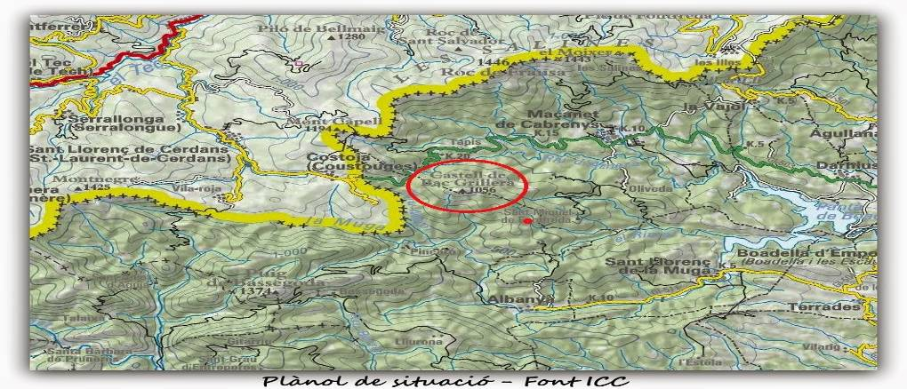
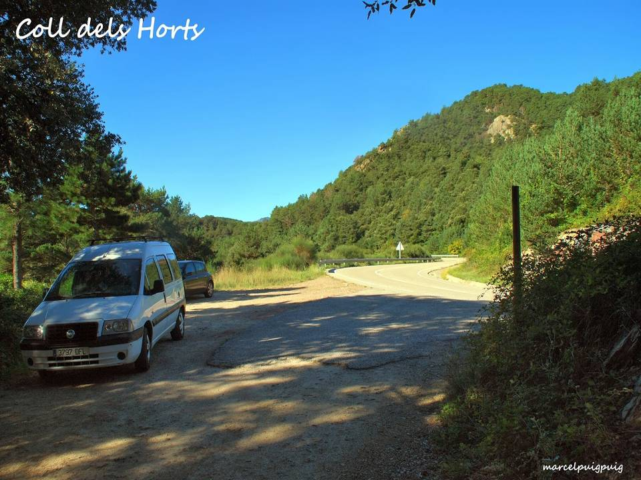
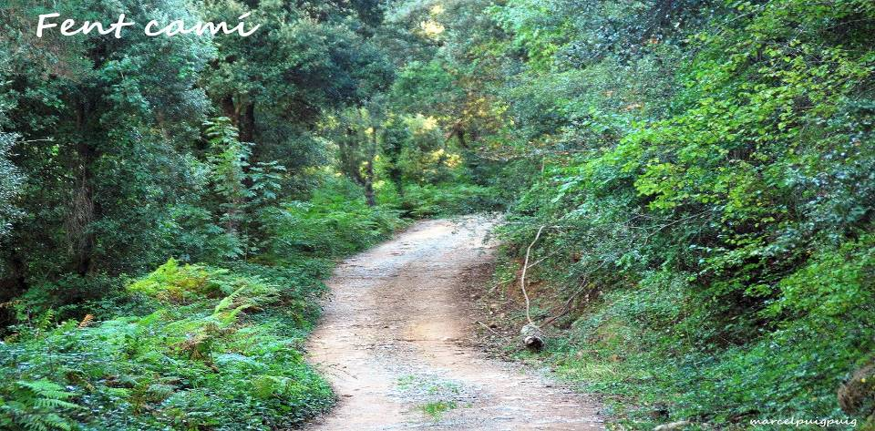
Castell de Bac Grillera
manual

Slide 2
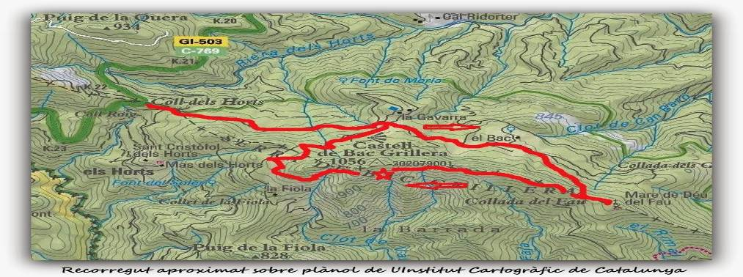




Pisamos esta vez tierras del Alt Empordà, cerca del Vallespir. Esta cima es el punto más alto de la Sierra del Bac de Grillera, en el extremo oriental de la sie rra se encuentra el Santuario de la Virgen del Fau, visita muy recomendable por sus buenas vistas. Desde la cima y gran parte del recorrido se puede disfru tar de excelentes panorámicas hacía la Alta Garrotxa, toda la llanura ampurda nesa, el Bassegoda, el Canigó, la sierra de las Salines, la Albera y el Canigó.

Slide 3
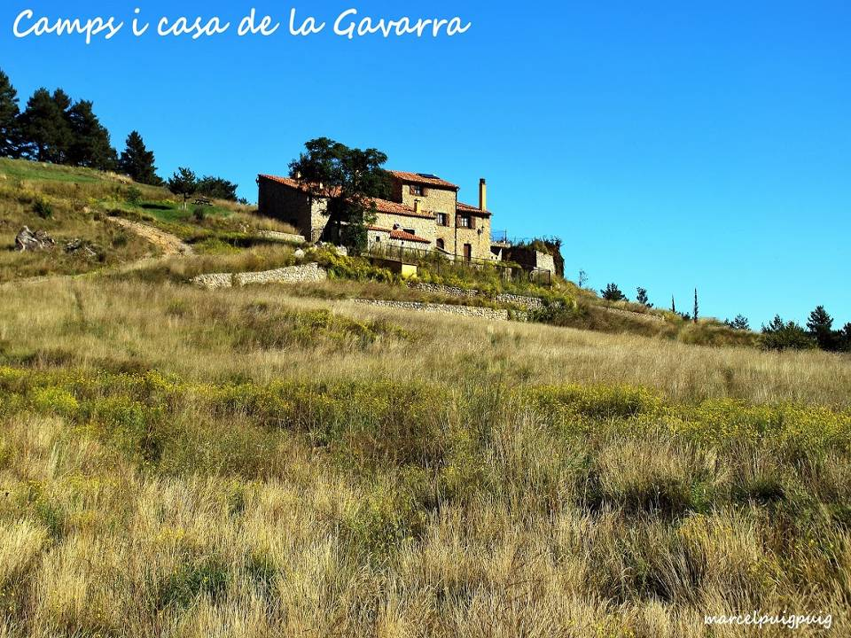
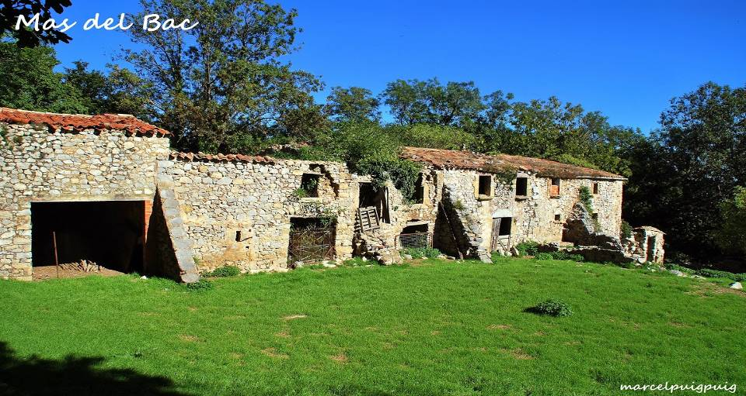
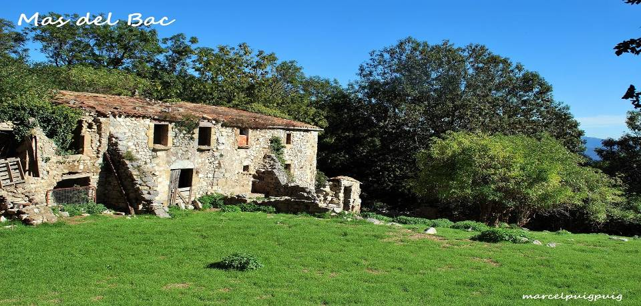
Amor, tu bóveda arriba y no abajo siempre, amor, sin otra luz que estas ansias,
sin otra iluminación.
ANTES DEL ODIO

Slide 4
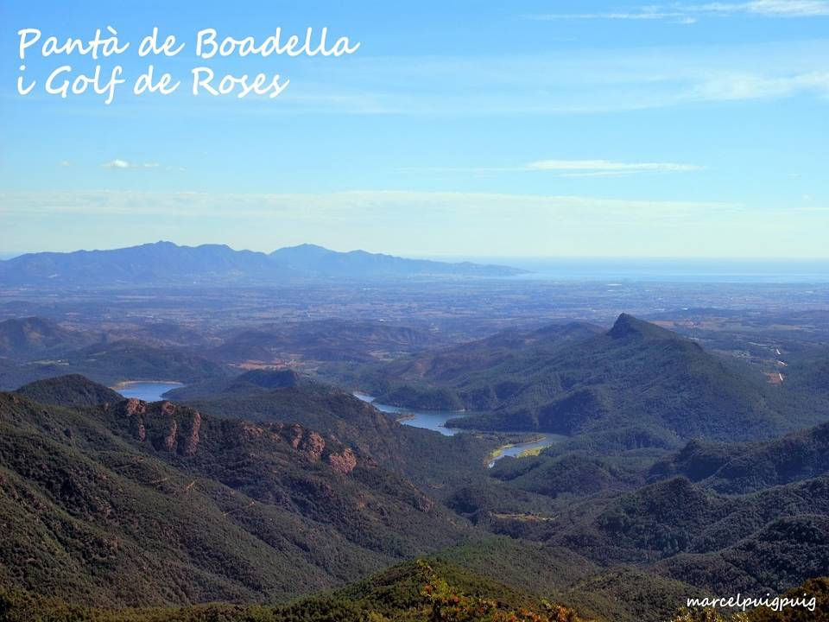
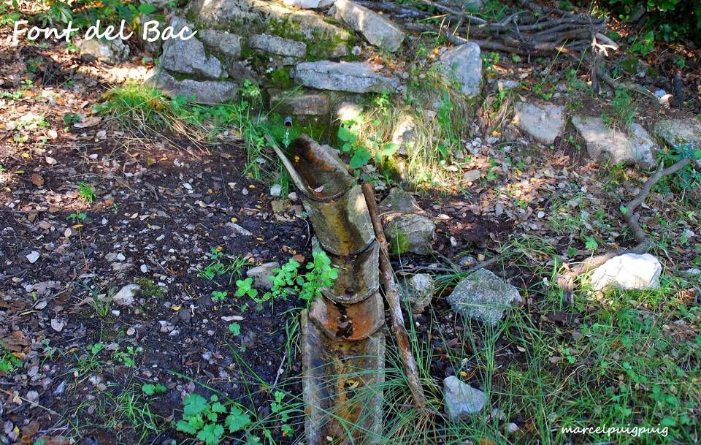
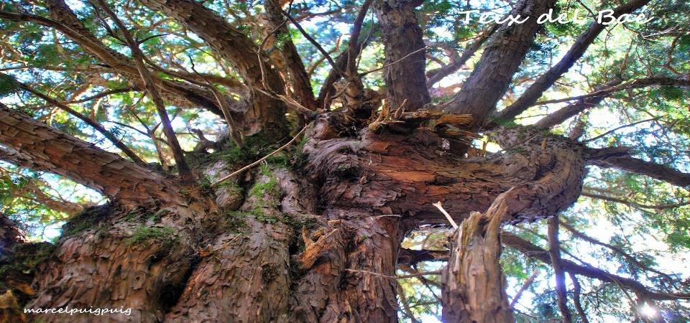
Mirame aquí encadenado, escupido, sin calor, a los pies de la tiniebla más súbita,

Slide 5
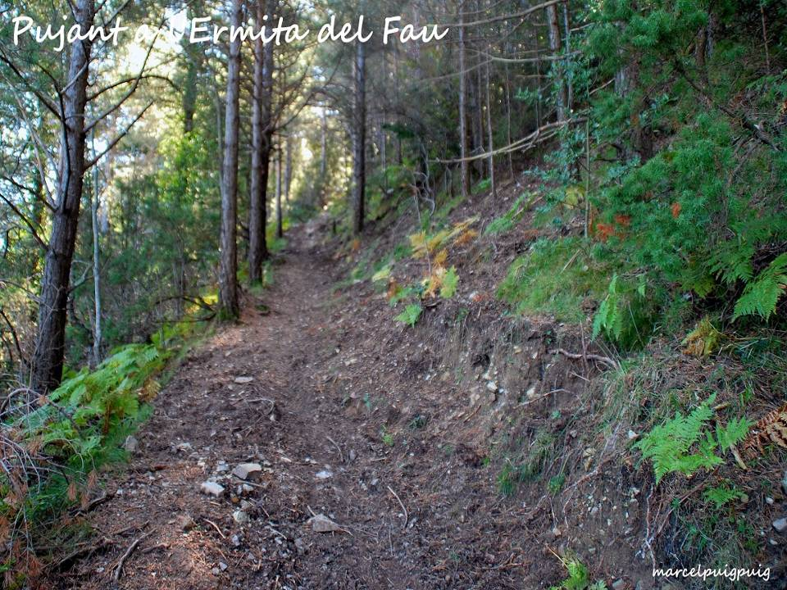
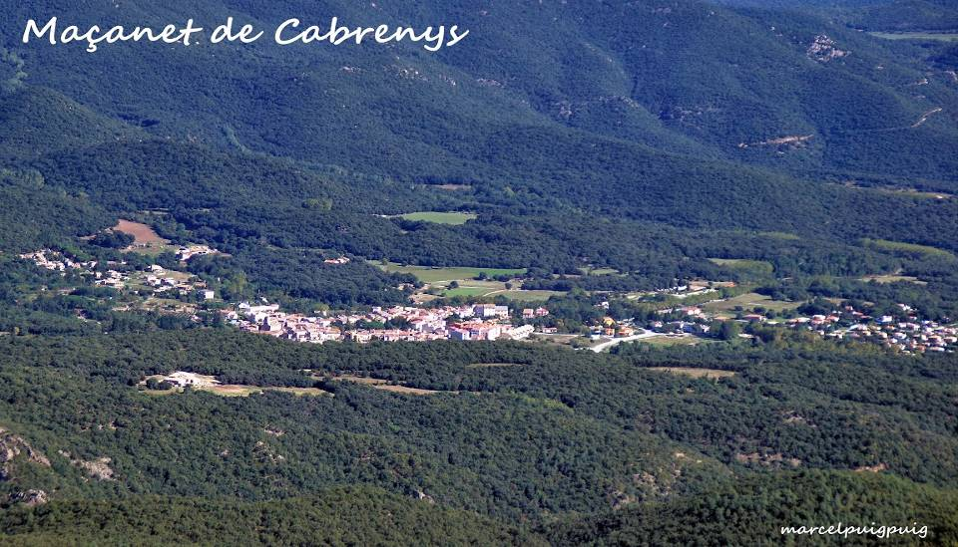
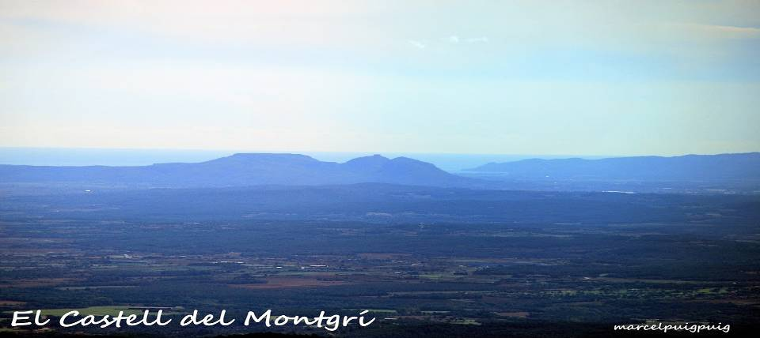
más feroz, comiendo pan y cuchillo como buen trabajador y a veces cuchillo sólo por amor.

Slide 6
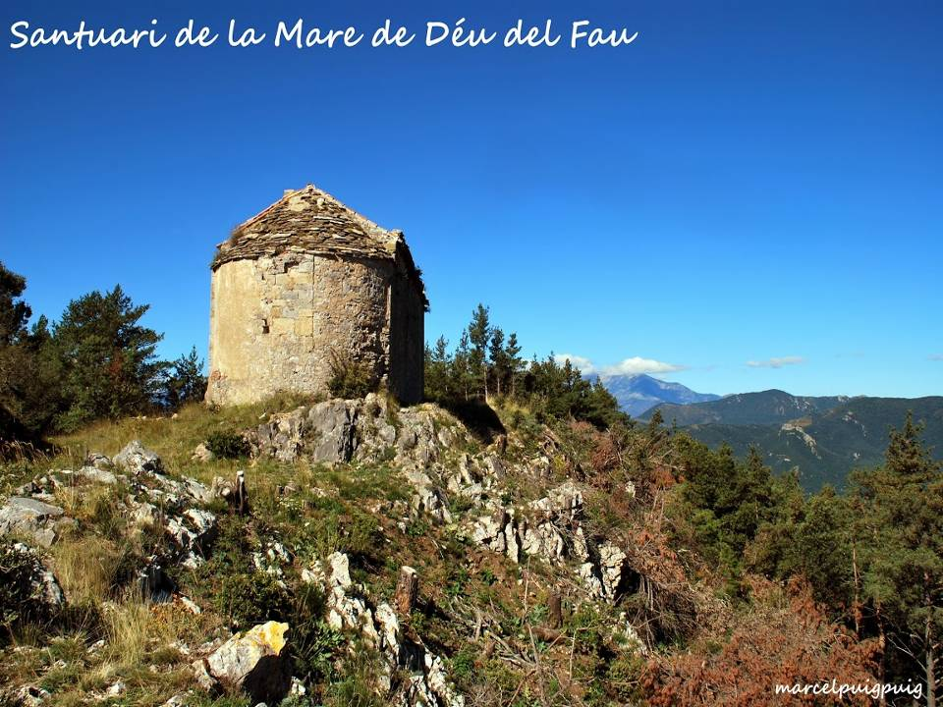
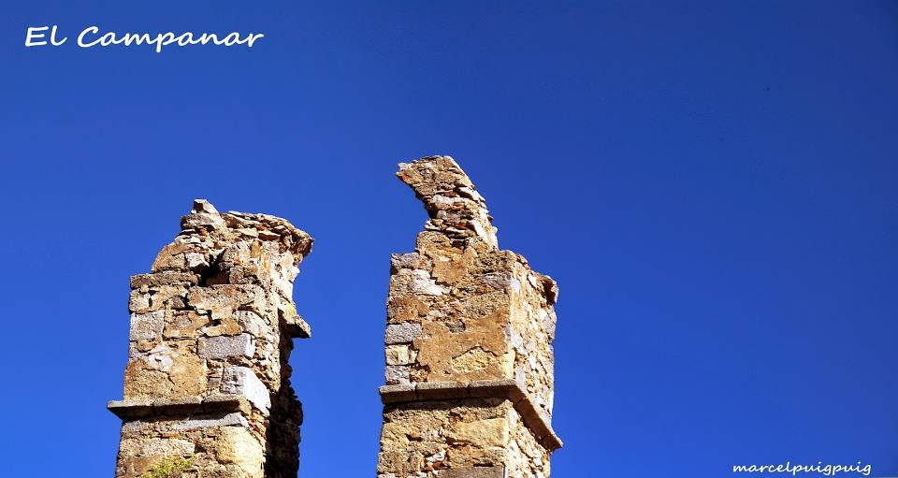
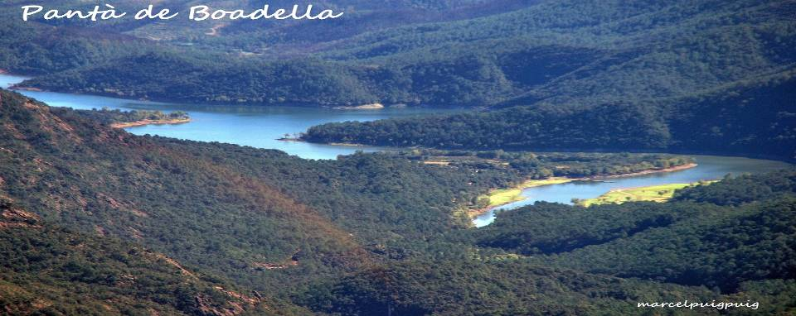
Todo lo que significa golondrinas, ascensión, claridad, anchura, aire,

Slide 7
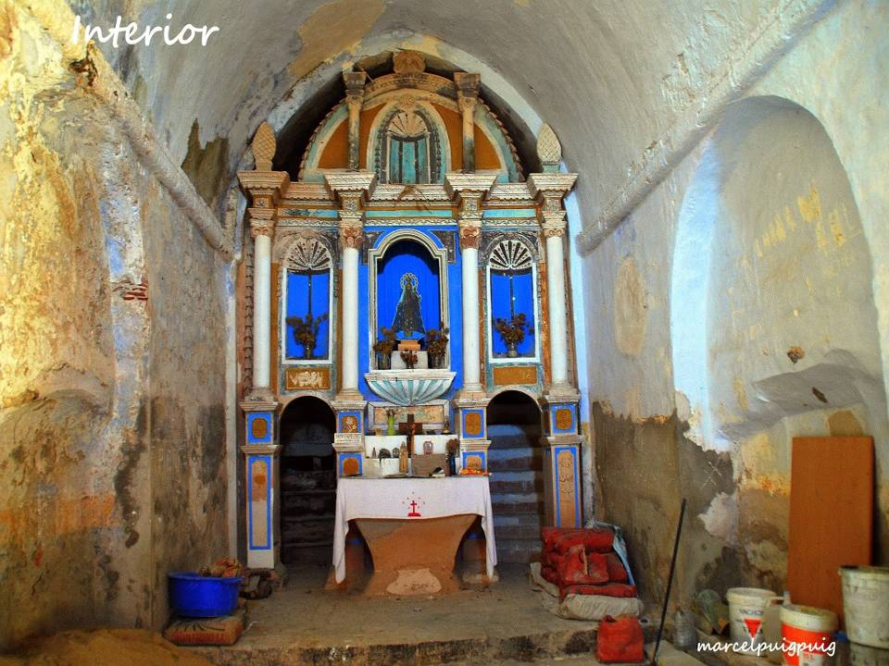
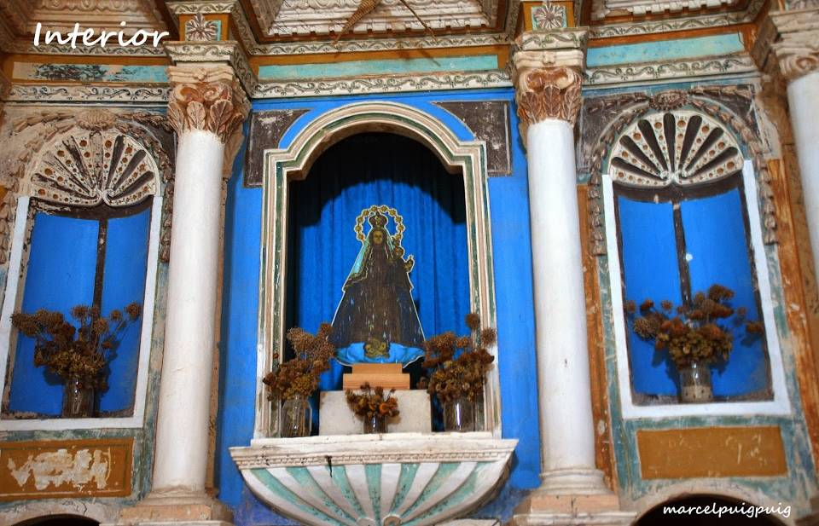
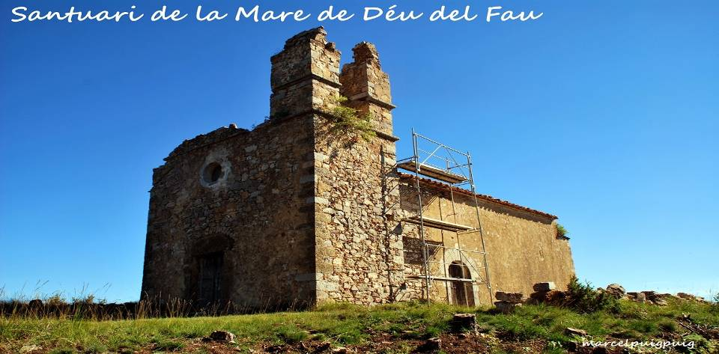
decidido espacio, sol, horizonte aleteante, sepultado en un rincón.

Slide 8
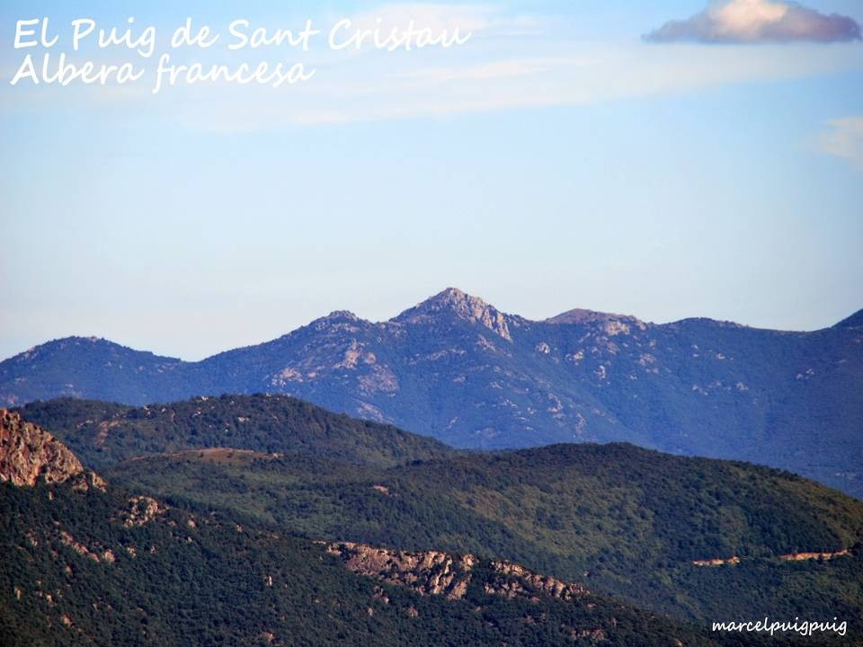
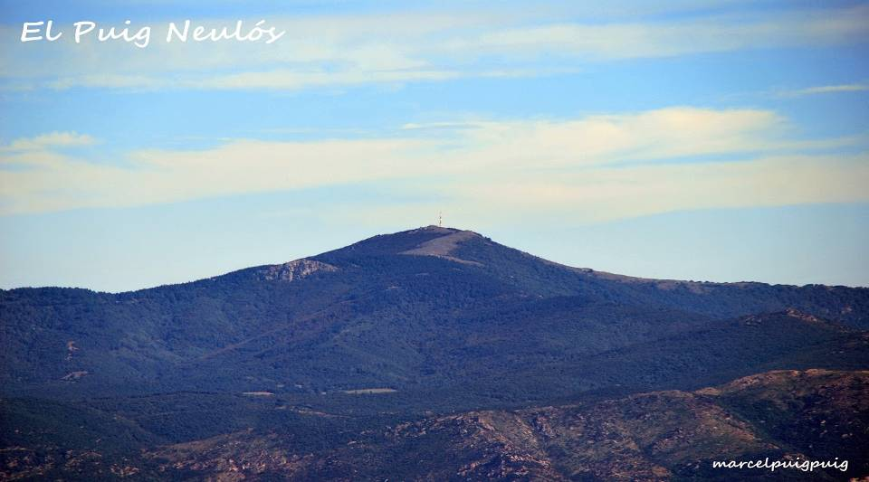
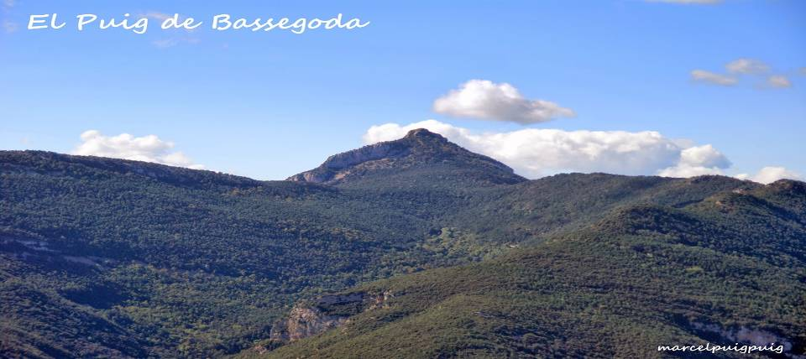
Esperanza, mar, desierto, sangre, monte rodador; libertades de mi alma clamorosas de pasión,

Slide 9
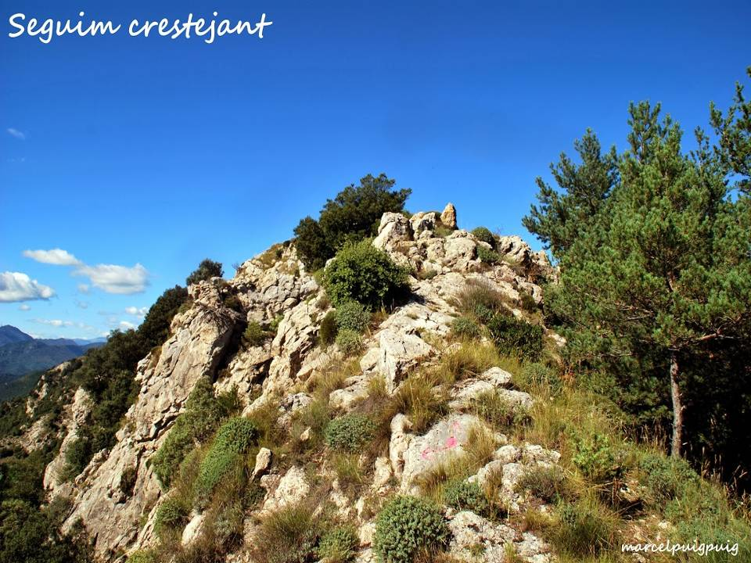
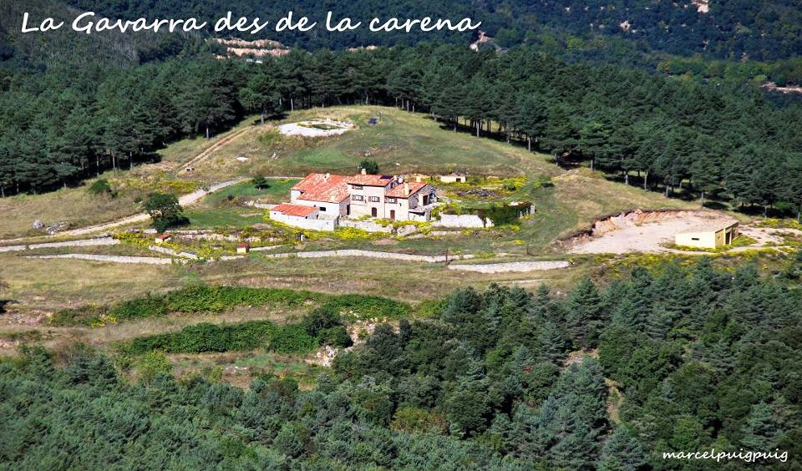
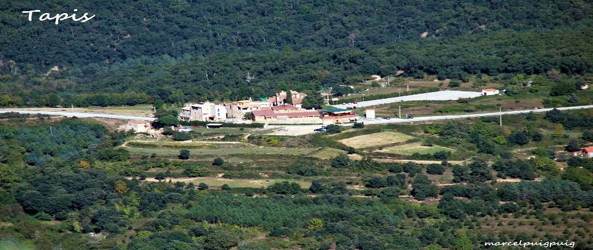
desfilando por mi cuerpo, donde no se quedan, no, pero donde se despliegan, sólo por amor.

Slide 10
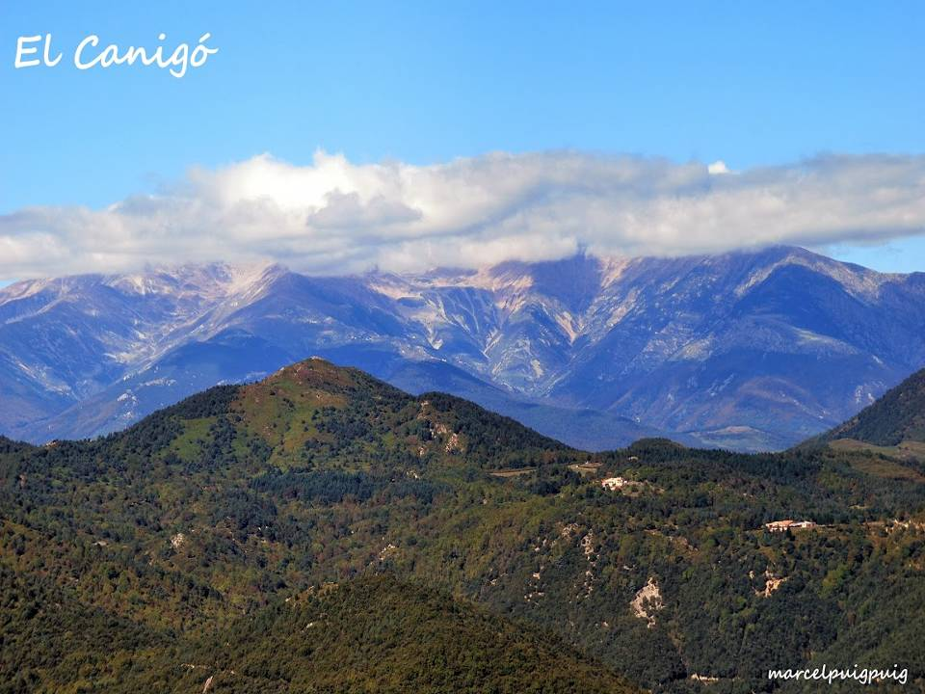
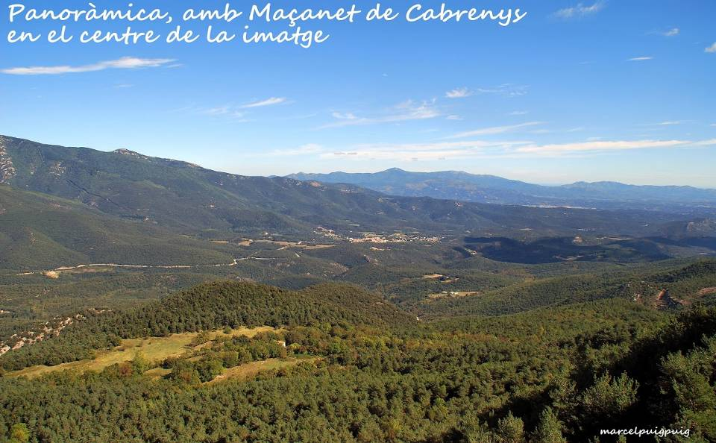
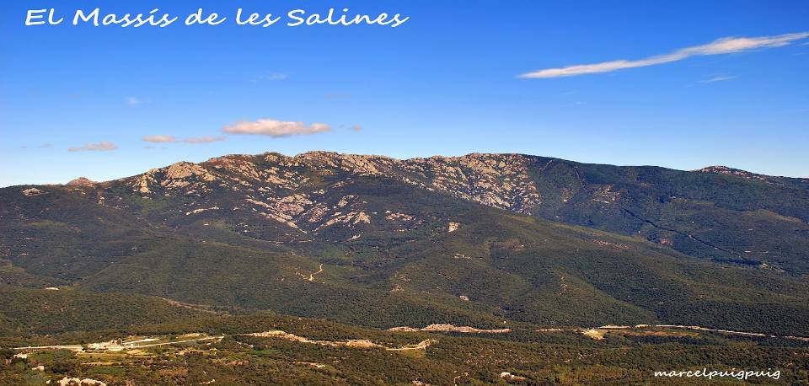
Porque dentro de la triste guirnalda del eslabón,

Slide 11
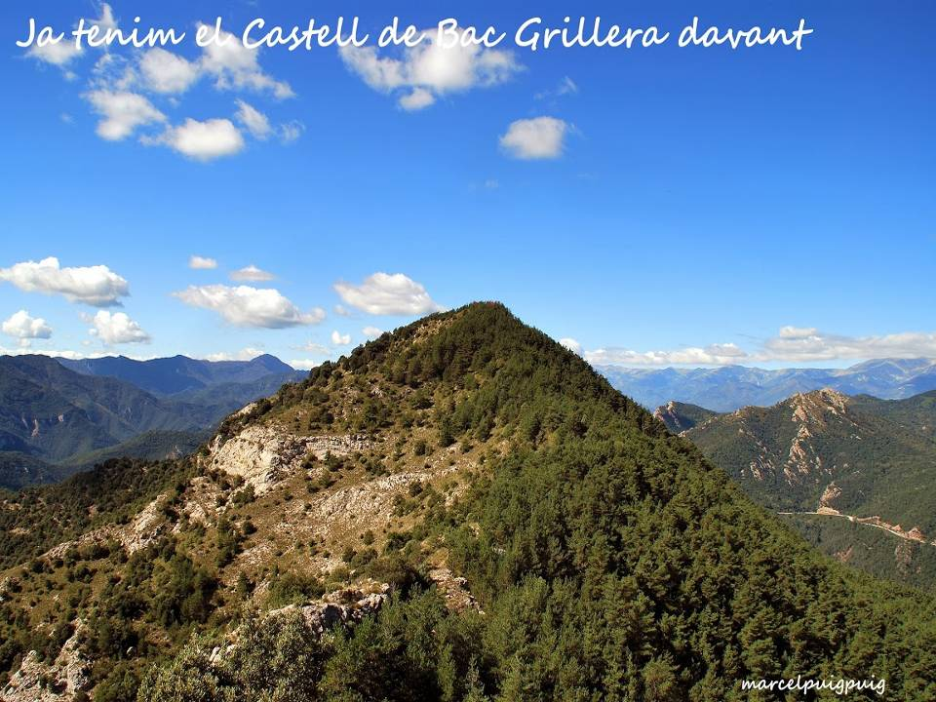
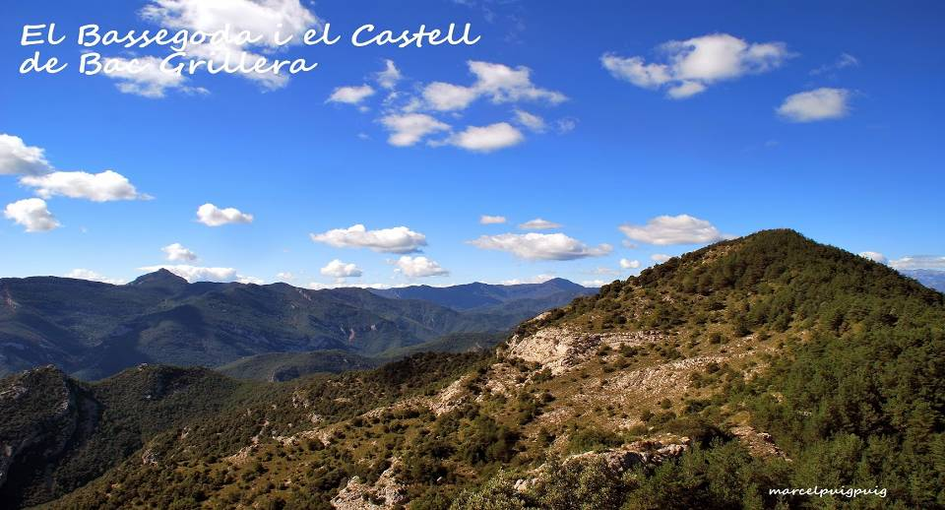
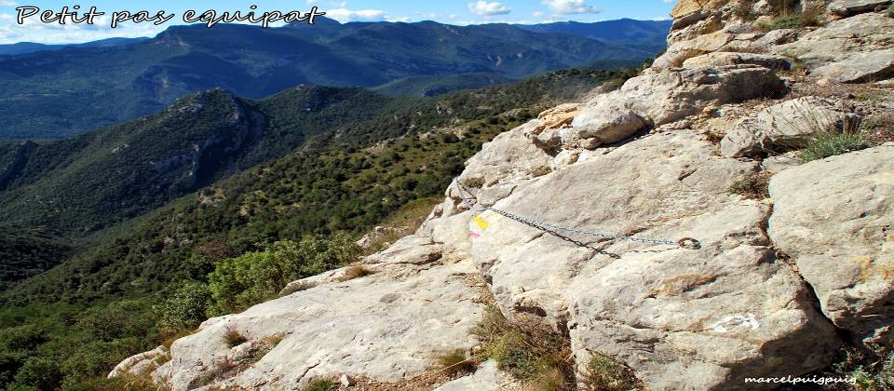
del sabor a carcelero constante, y a paredón, y a precipicio en acecho, alto alegre, libre soy.

Slide 12
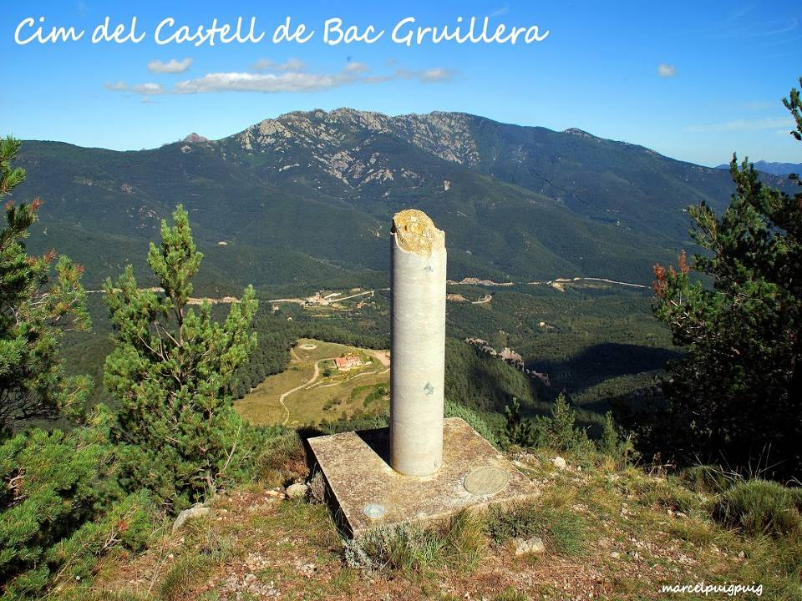
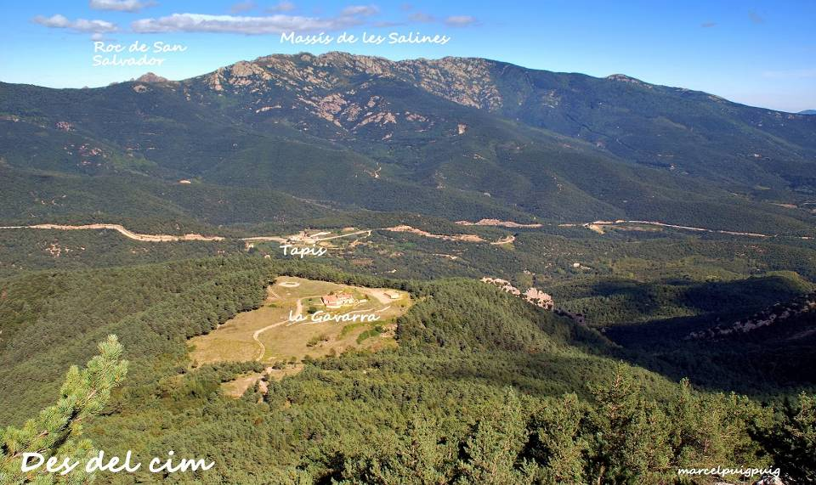
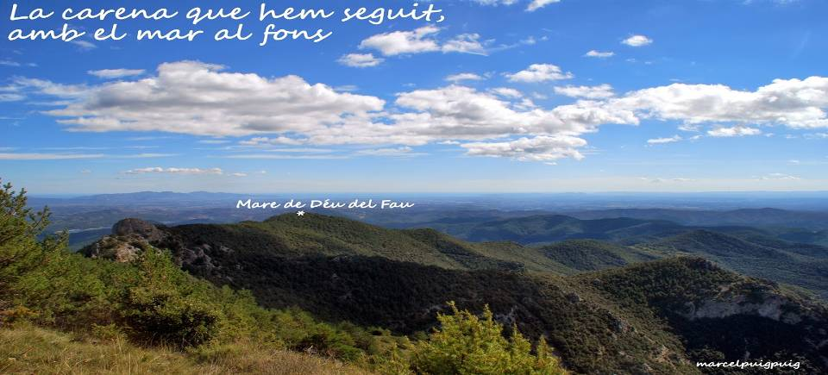
Alto, alegre, libre, libre, sólo por amor.

Slide 13
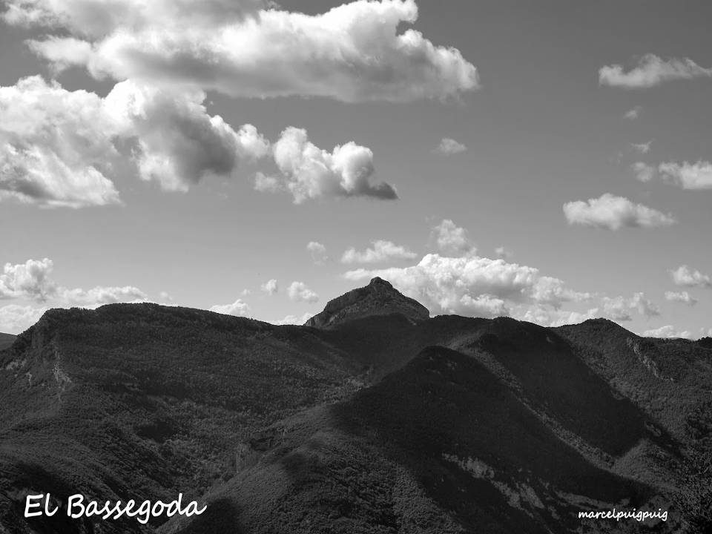
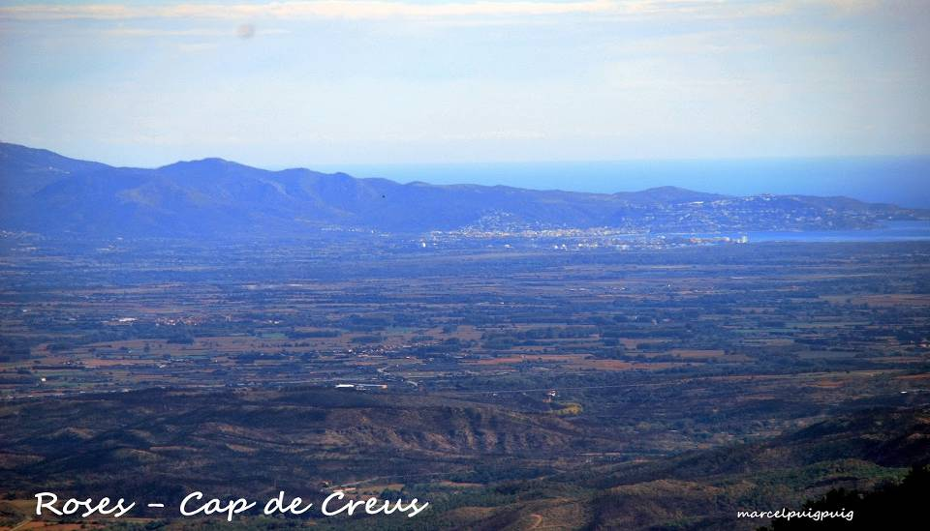
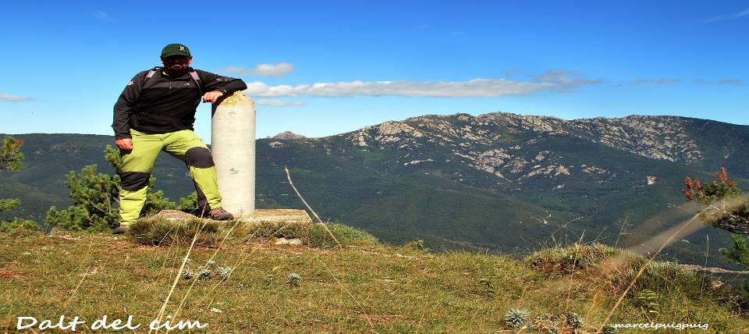
No, no hay cárcel para el hombre. No podrán atarme, no.

Slide 14
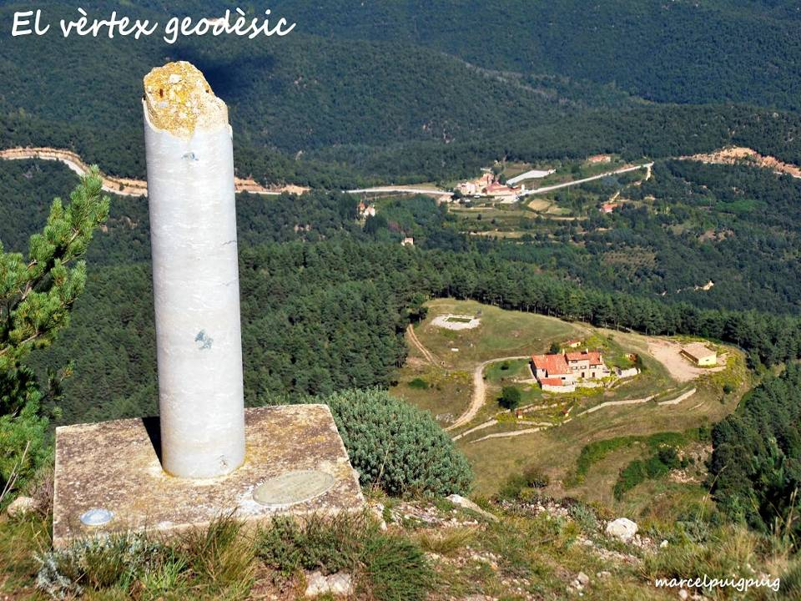
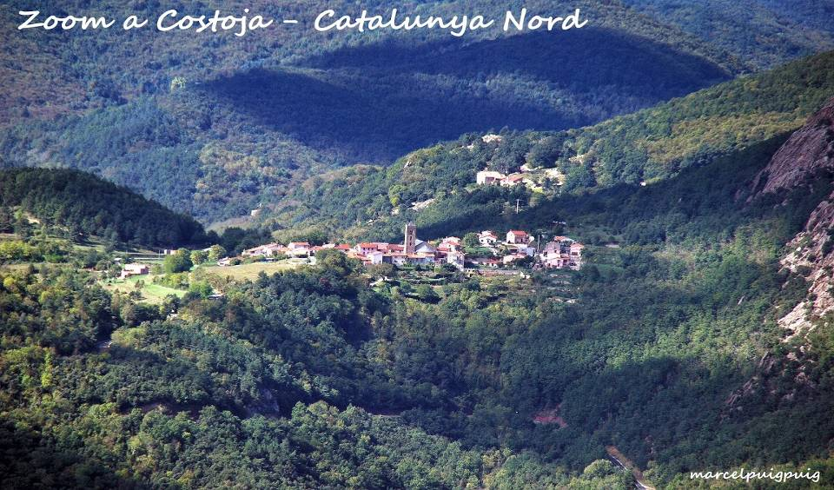
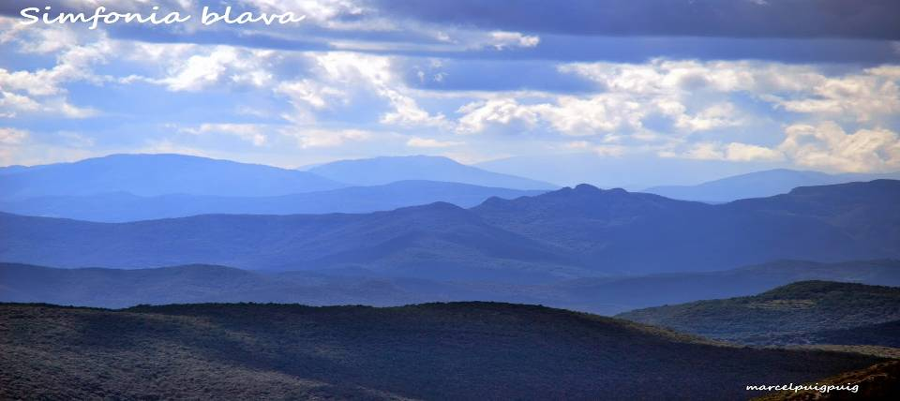
Este mundo de cadenas me es pequeño y exterior.

Slide 15
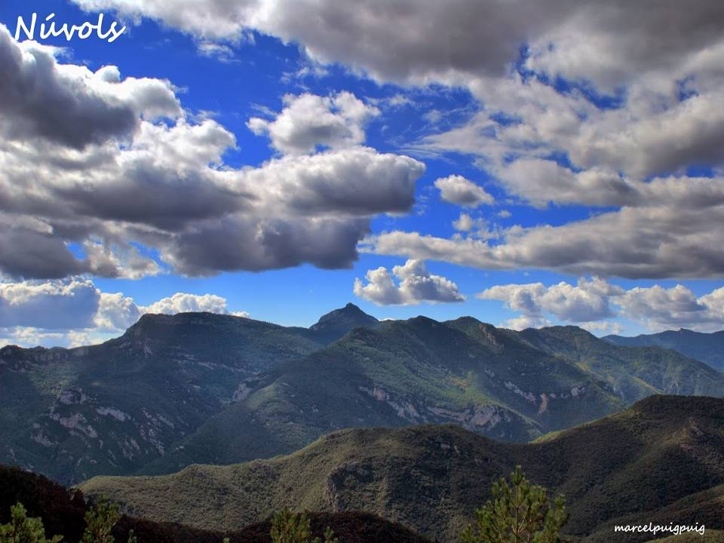
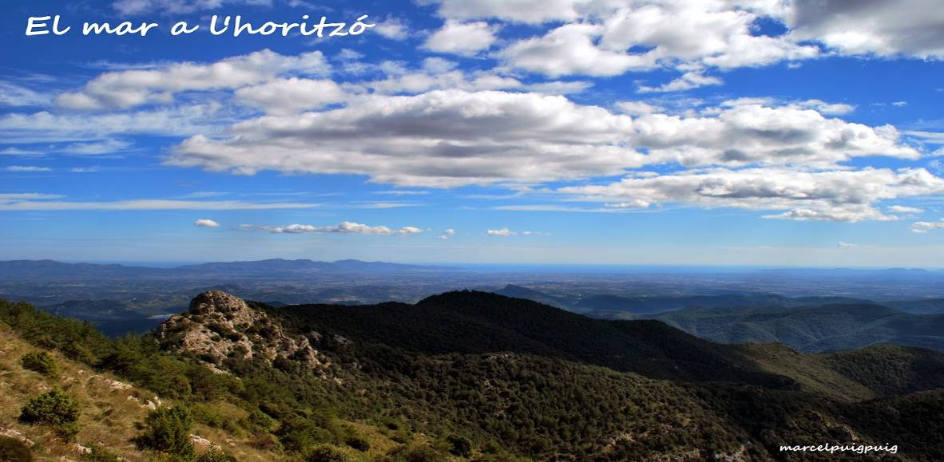
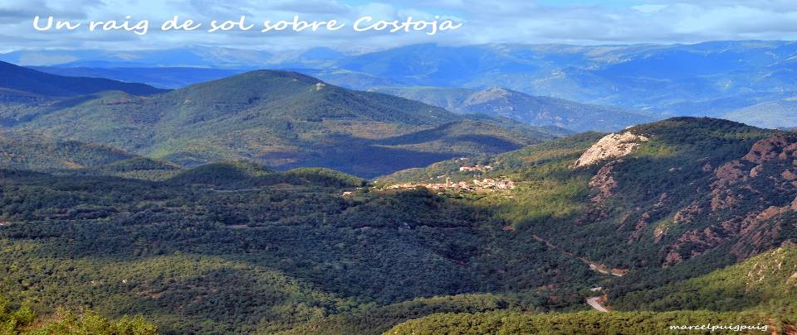
¿Quién encierra una sonrisa? ¿ Quién amuralla una voz? A lo lejos tú, más sola que la muerte, la una y yo.

Slide 16
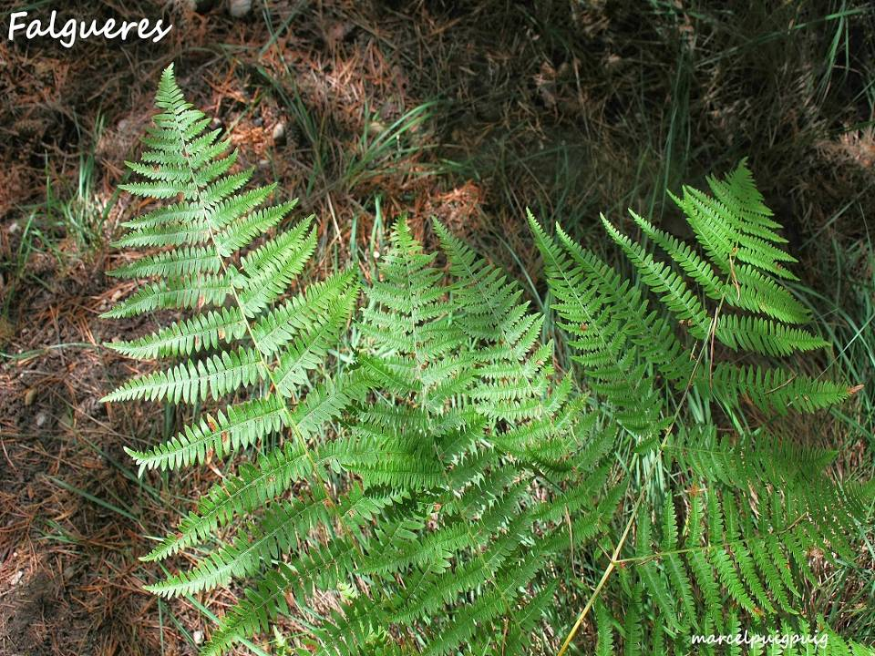
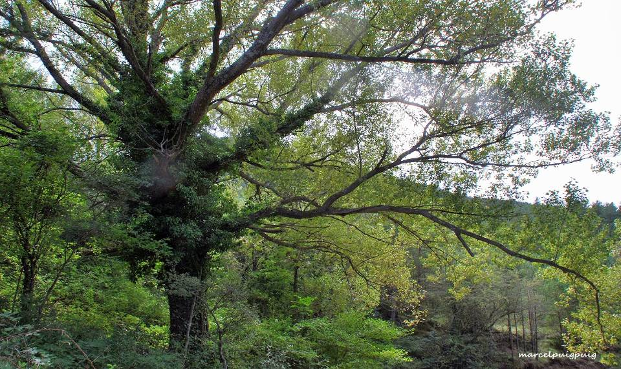
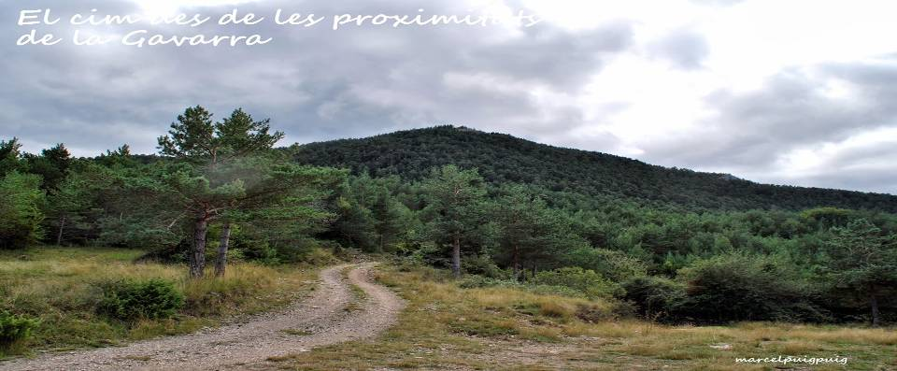
A lo lejos tú, sintiendo en tus brazos mi prisión, en tus brazos donde late la libertad de los dos.

Slide 17
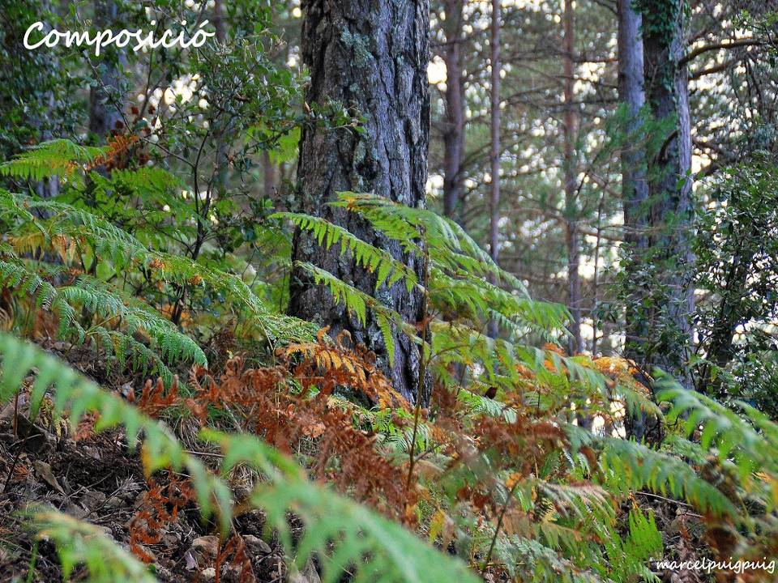
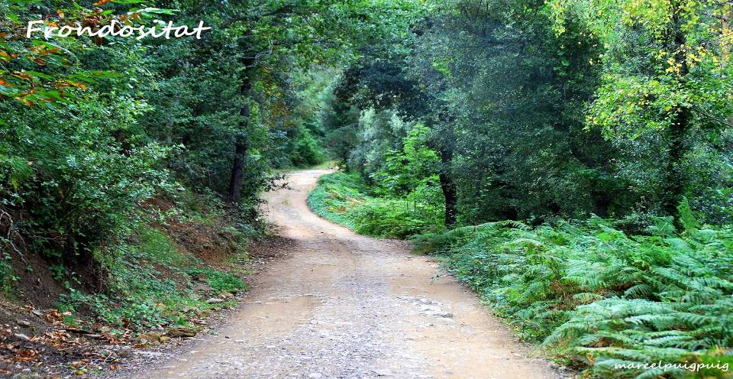
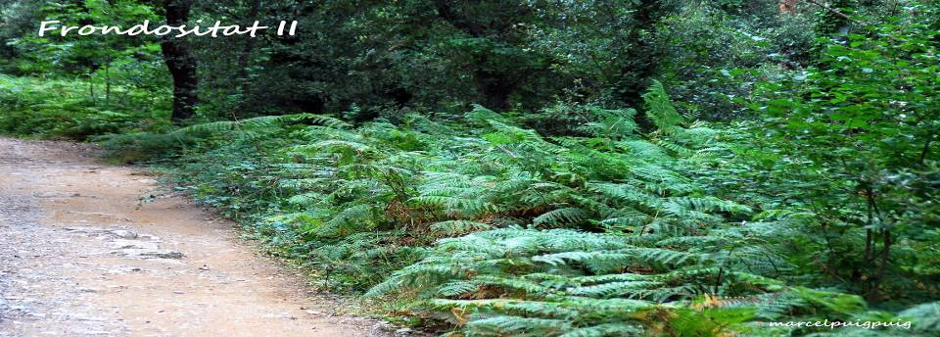
Libre soy. Siénteme libre. Sólo por amor.

Slide 18
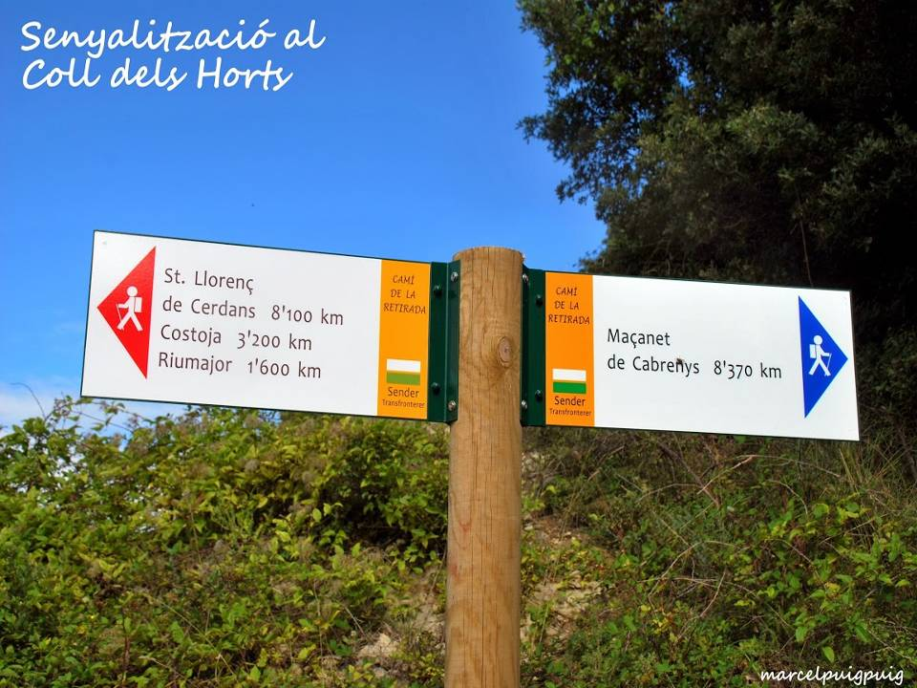

Texto: Miguel Hernández Música: Bindu Light – SALVA6TERE

Slide 19



Accede a la sección que desees desde aquí:
Propia Creación
De la Red
Dedicatorias | Fechas Especiales | Graciosos
Historia y Arte | Lugares | Musicales
Naturaleza y Ciencias | Política | Reflexión
Religiosos | Románticos | Salud
Dedicatorias | Fechas Especiales | Graciosos
Historia y Arte | Lugares | Musicales
Naturaleza y Ciencias | Política | Reflexión
Religiosos | Románticos | Salud
Si deseas recibir pps periódicamente en tu correo electrónico subscríbete aquí:

